Slide 1
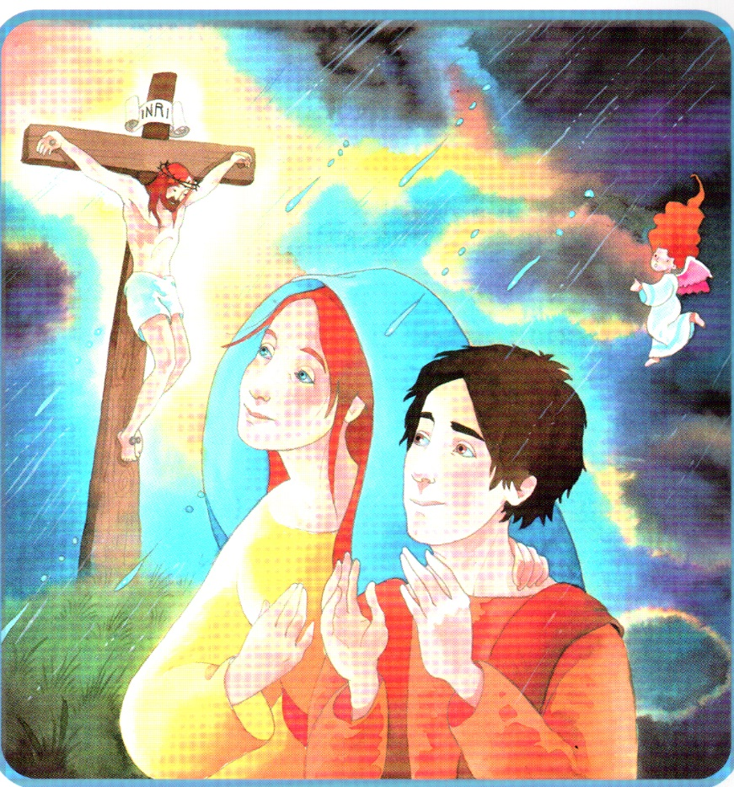
Mentre trascorre la vita solo tu non sei mai; Santa Maria del cammino sempre sarà con te.
Vieni, o Madre, in mezzo a noi,
vieni Maria quaggiù. Cammineremo insieme a te
verso la libertà.
Quando qualcuno ti dice: "Nulla mai cambierà", lotta per un mondo nuovo, lotta per la verità!
Lungo la strada la gente chiusa in se stessa va; offri per primo la mano a chi è vicino a te.

